Slide 1












Получение покрытий детонационным способом на кумулятивные облицовки конической формы

Slide 2
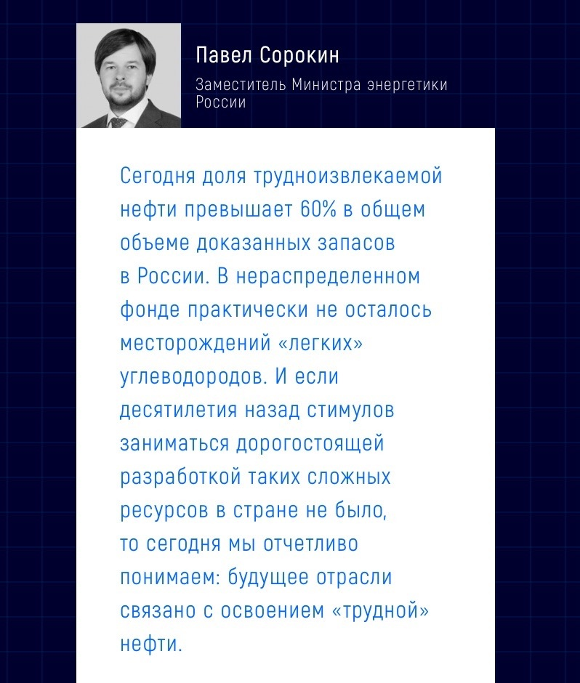
Актуальность проекта
Последние десятилетия добыча природного газа и нефти становится все более сложной.
Традиционные месторождения, которые человечество разрабатывало много десятков лет, почти исчерпаны. При этом труднодоступные глубокие пласты с крайне сложным геологическим строением хранят огромные объемы трудно извлекаемых запасов. Они почти не тронуты человеком.
Чтобы добывать такую «трудную» нефть и природный газ, нужны принципиально новые подходы.
https://spec.tass.ru/achimovka/trudnaya-neft/

Slide 3
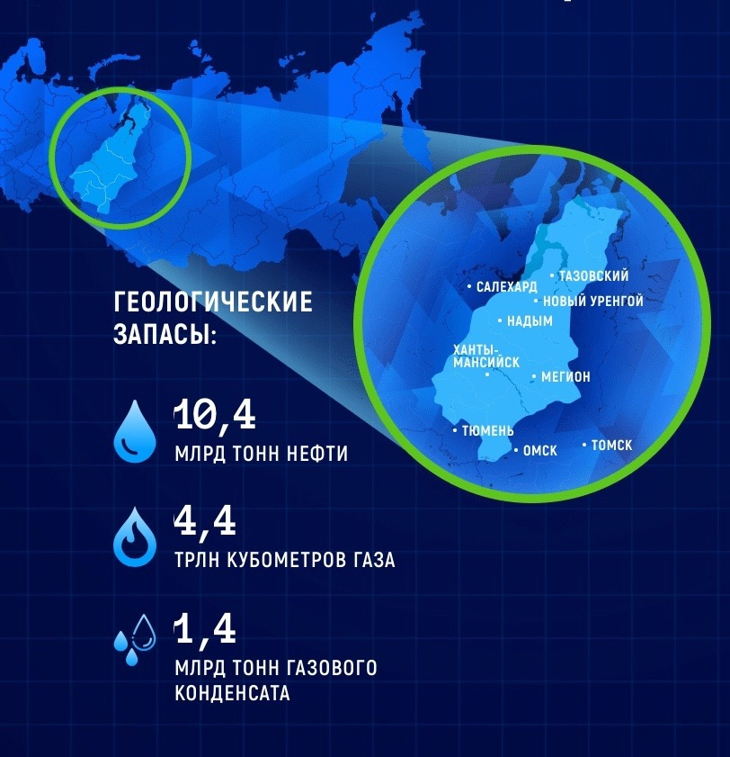
Проблема
Технология добычи с помощью перфорационных систем без покрытия не позволяет достигнуть максимум эффективности в получении запасов, заключенных в геологических пластах, особенности которых не позволяют организовывать рентабельную добычу нефти с помощью существующих технологий:
затруднение добычи нефти в труднодоступных местах с температурой ниже/выше 60 ℃;
мерзлый грунт.

Slide 4
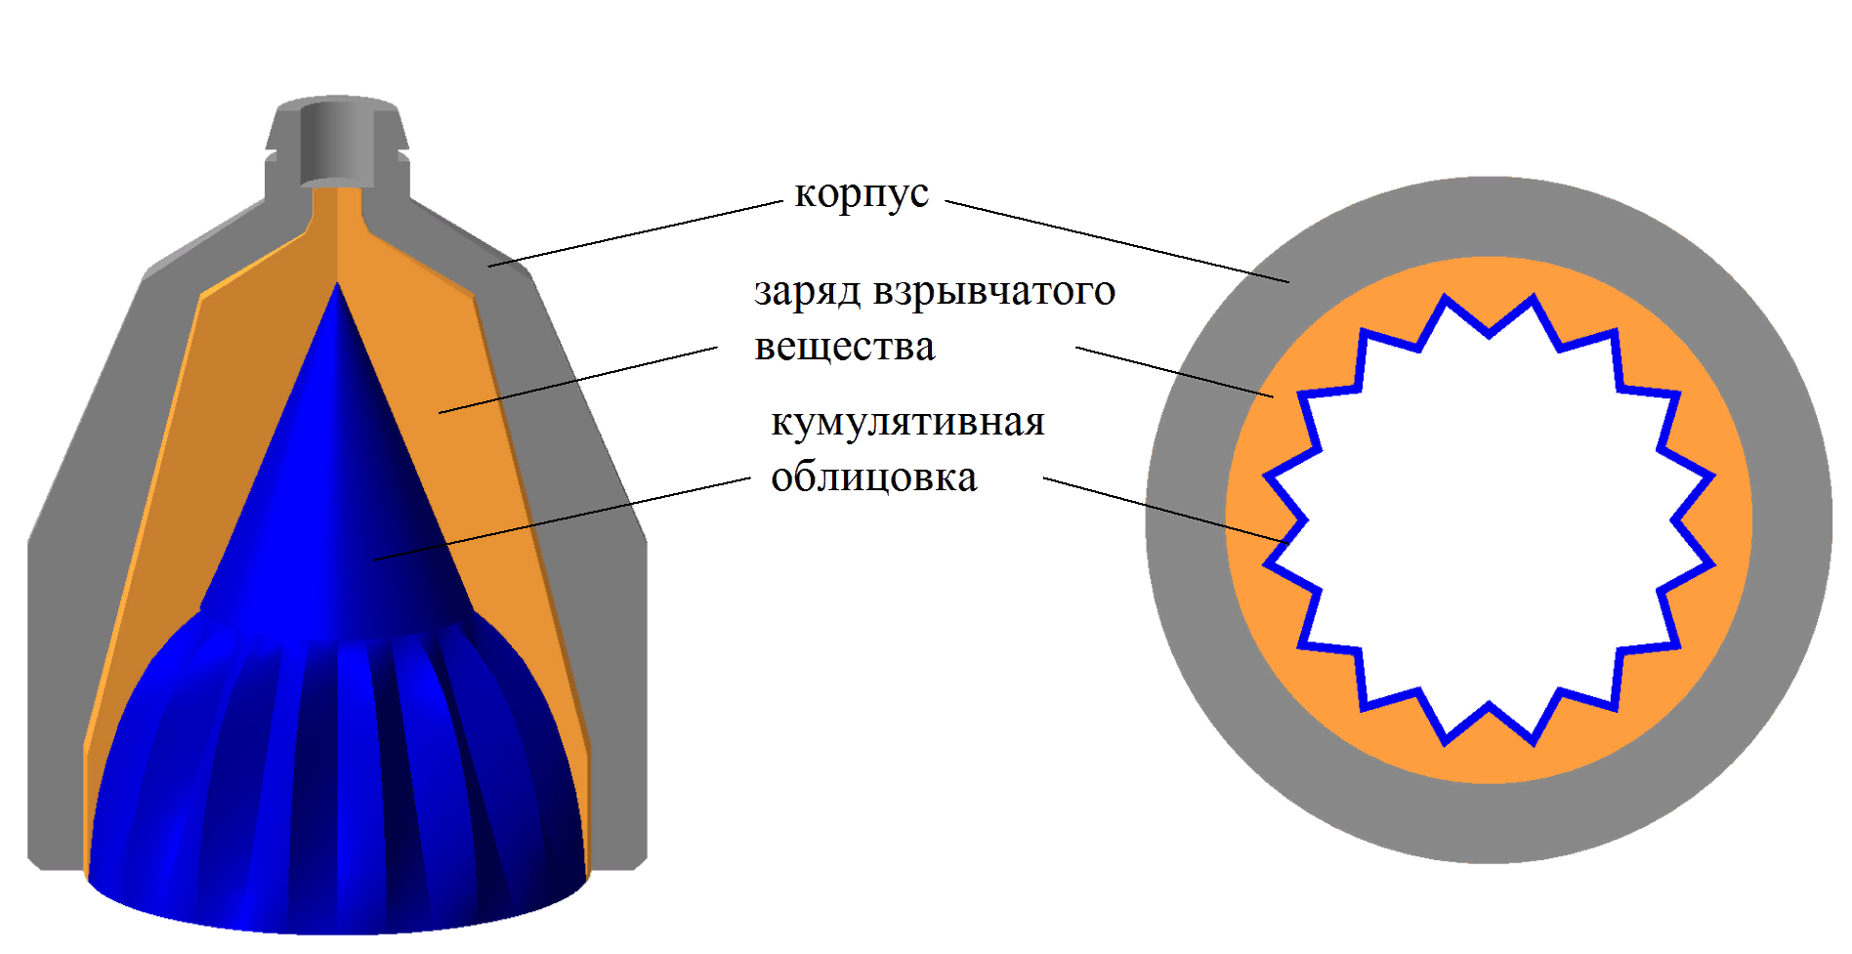
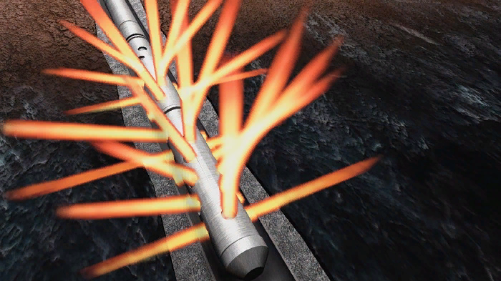
Решение
Покрытие, которое мы наносим на кумулятивные облицовки позволяет повысить пробивную способность кумулятивного заряда перфорационной установки за счет возникающей термохимической реакции,а также позволяет увеличивать эффективность на 26% нефтеотдачи пластов в труднодоступных местах.
https://cyberleninka.ru/article/n/detonatsionnyy-sposob-i-tehnologiya-izgotovleniya-mnogosloynyh-oblitsovok-zaryadov-kumulyativnyh-perforatorov/viewer

Slide 5

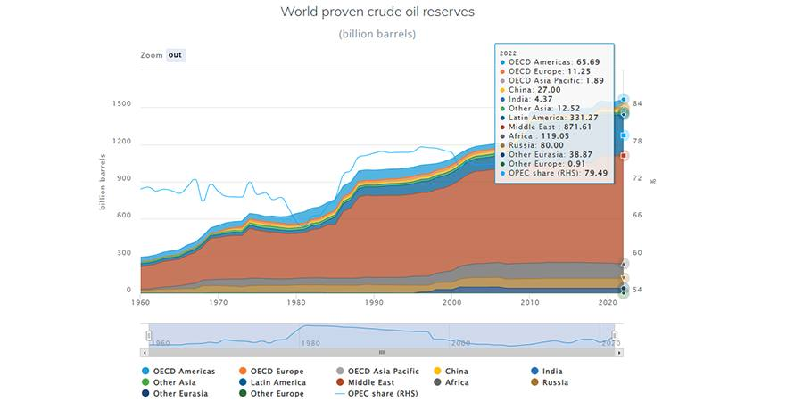
Рынок
Данные с сайта finam.ru
В 2021 году мировой спрос на нефть составил почти 97 млн барр/сут.
К 2045 году он вырастет на 13 млн барр/сут., до 110 млн барр/сут.
Центр роста будет лежать в развивающихся странах за пределами ОЭСР.
Данные с сайта neftedaz.ru
В 2022 г. спрос на нефть в стране вырос на 370 тыс. барр./сутки и составил 5,14 млн барр./сутки.
14 994 507 190 751
1 462 427 745 665
48 329 942 197

Slide 6
Бизнес - модель
Ключевые партнеры:
ФГБОУ ВО «СамГТУ»
Ключевые виды деятельности:
Разработка состава порошка для нанесения на кумулятивные облицовки детонационным способом напыления.
Предоставленная ценность:
Расширить географию добычи нефти;
Достигнуть максимум эффективности нефтеотдачи пластов.
Взаимоотношения с клиентами:
Личные встречи /
сопровождения;
Взаимодействия оффлайн.
Клиенты:
Компании,
производящие перфораторные системы;
Нефтедобывающие компании.
Ключевые ресурсы:
Участники команды
Учебно-производственная база “Роща”
ФГБОУ ВО «СамГТУ»
Установка
Материалы
Каналы сбыта:
Прямые: поставка облицовок с напыленным составом в нефтедобывающие компании.
Косвенные: покрытие состава на облицовки компаний, занимающихся созданием перфорационных систем.
Доходы:
Доход от разовых сделок покупки товара.
Фиксированный доход от покупки товара в кредит.
Плата за использование технологии изготовления в аренду.
Издержки:
Постоянные: амортизация, ЗП сотрудникам;
Переменные: закупка материала для напыления, закупка листов меди.

Slide 7
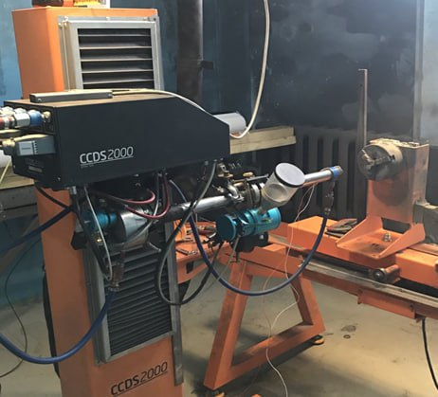
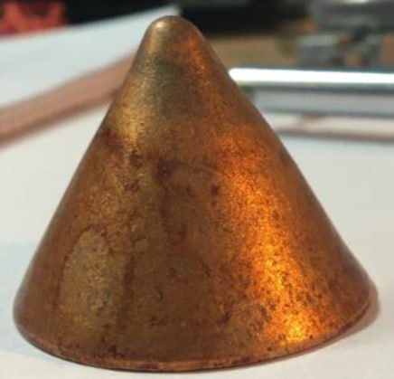
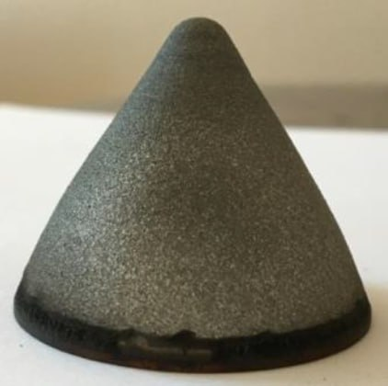
Текущие результаты
Кумулятивная облицовка конической формы с покрытием определенного состава, нанесенного детонационным способом напыления.
Установка для детонационного напыления – детонационная пушка
Медная кумулятивная облицовка без покрытия
Медная кумулятивная облицовка с покрытием

Slide 8
Команда
Участники проекта | Должность
Сергеева Варвара | Главный исполнительный директор
Литвинец Елена | Стратегический директор
Щербонос Мария | Директор по маркетингу
Култынов Никита | Главный операционный директор
Каширский Сергей | Директор по информационным технологиям
Иванова Татьяна | Финансовый директор
Чикалова Арина | Директор аналитического отдела
Гареев Артем | Технический директор
Терликбаев Ерлан | Помощник стратегического директора
Табаков Илья | Помощник финансового директора
Литвинов Демьян | Директор по безопасности

Slide 9
Планы развития
1)Создание списков потенциальных покупателей 2)Составить коммерческое предложение 3)Создание лендинга/сайта готового продукта 4)Продвижение лендинга/сайта | 10.01.2024-23.01.2024
Реклама продукта с помощью лендинга/сайта | 24.01.2024-14.02.2024
1)Взаимоотношения с прямой целевой аудиторией 2)Поиск потенциальных партнеров посредством писем на электронные почты/связь по телефону 3)Корректировка после обратной связи(цены,информации,выгоды) 4)Закупка материалов под объема заказанной продукции. | 10.01.2024
1)Просмотр специализированных форумов,встреч,выставок 2)Участие в мероприятии «Умник» на базе ФГБОУ ВО «СамГТУ» | 01.02.2024-25.06.2024
Планы
Срок работы

Slide 10
Контакты
Кафедра «Технология твердых химических веществ»
Лидер – Сергеева Варвара Владиславовна
Номер телефона: +79966204494
Email: srwwr.ya@mail.ru

